Slide 1
YN_BANK
Program

Slide 2
CONTENTS
001/ 주요 기능
002/ 코드 분류 체계
003/ 대출 상환
004/ 출자금
005/ Title

Slide 3
주요 기능
001/
1. 사원 관리
2. 고객 관리
3. 은행 업무 관리
+ 페이징

Slide 4
001/
주요 기능 – 사원관리
신규 사원 추가
사원 정보 수정, 삭제
1) 퇴사 사원 조회 가능 (NEW!)
2) 내 프로필 확인 (NEW!)
3. 사원 권한 관리
4. 사원 인센티브 관리

Slide 5
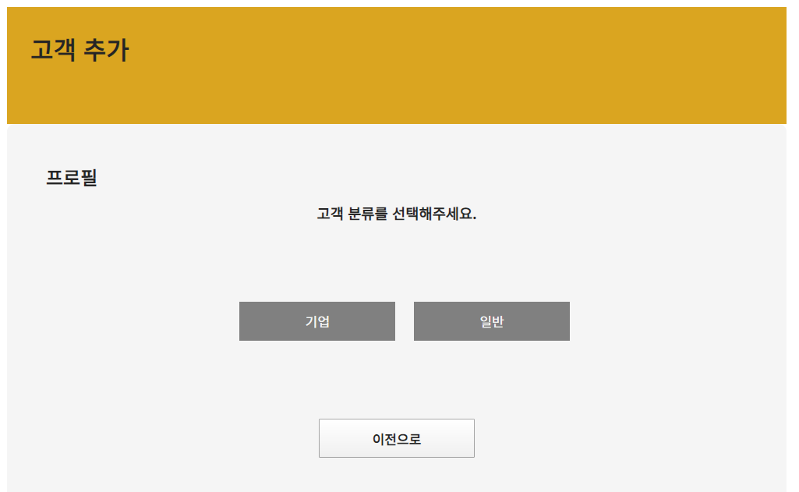
주요 기능 – 고객관리
001/
신규 고객 추가
1 ) 고객 분류 변경 (NEW!)
고객 정보 수정, 삭제
간단 한 입출금
입출금 내역 조회 (NEW!)

Slide 6
주요 기능 – 은행 업무 관리
001/
송금 (NEW!) / 계좌이체, 타행 송금
상품 관리 (추가, 수정, 삭제)
1) 상품 코드 체계 변경 (NEW!)
예금, 적금, 카드, 대출 상품 가입
1) 대출 상환 기능 추가 (NEW!)
2) 은행 전체 출자금 추가 (NEW!)
3) 마이너스 통장 한도 추가 (NEW!)
4. 예금, 적금, 카드, 대출 가입한 고객 리스트 조회
통계

Slide 7
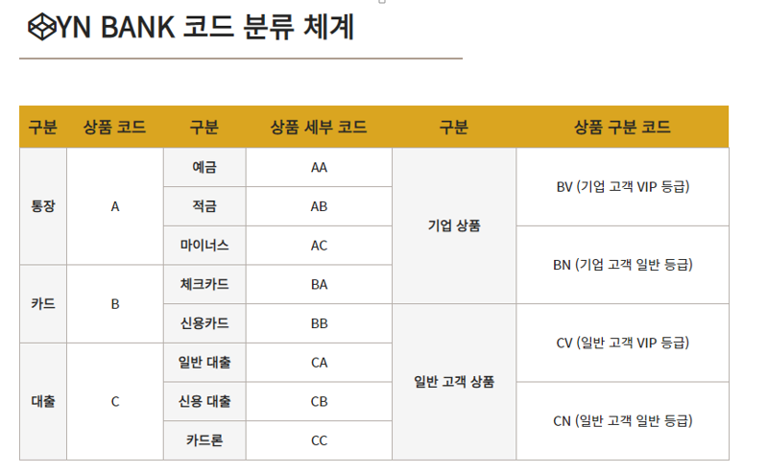
코드 분류 체계z
002/

Slide 8
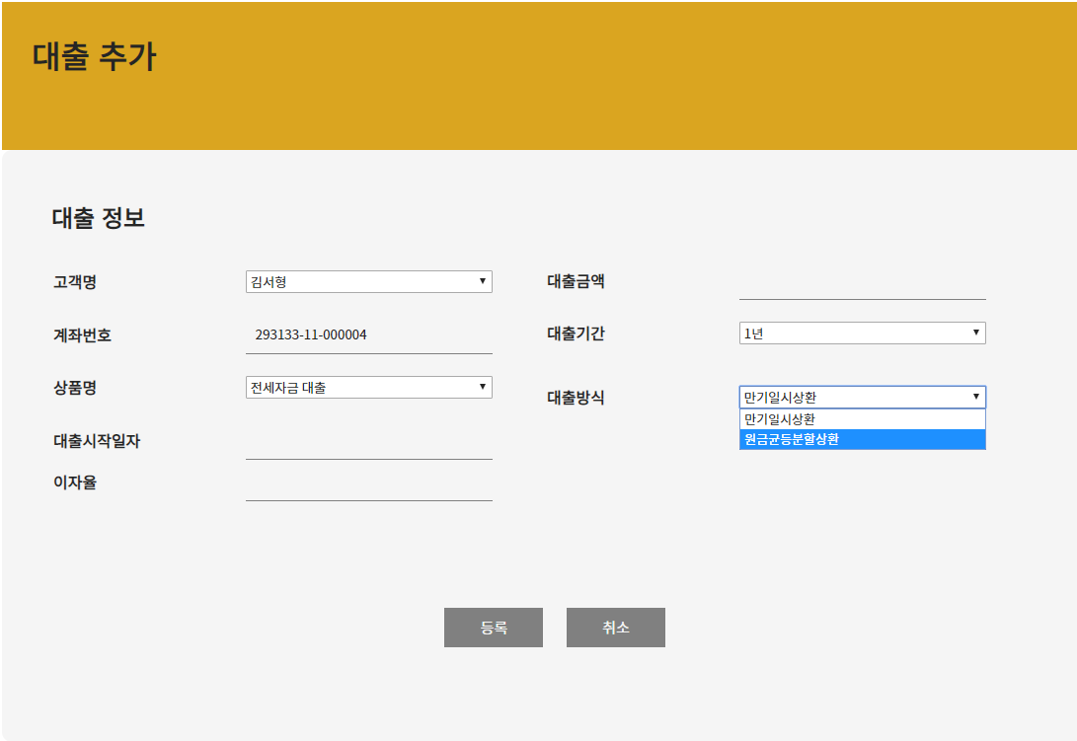
003/ 대출 상환

Slide 9
003/ 대출 상환
대출 추가 -> 리스트에서 확인 가능 -> 클릭하면 상세 페이지
: 상세 페이지 에서 확인 할 수 있는 내용
1. 대출 추가할 때 기입한 기본 정보
2. 몇 회차 까지 납입 되었는지
3. 상환 할 금액은 얼마인지

Slide 10
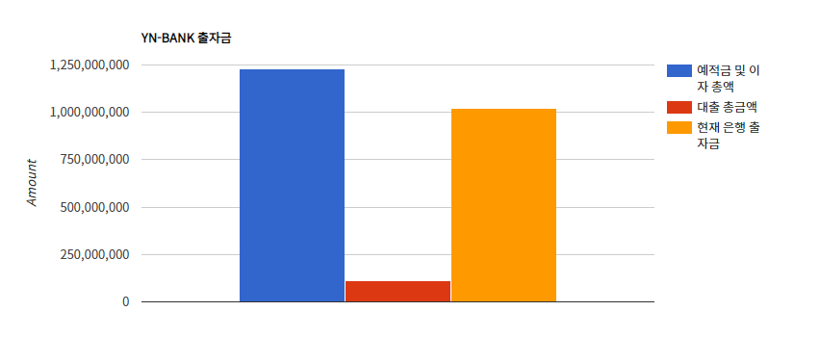
004/ 출자금
출자금 = (예/적금 총 금액 + 대출 이자) – 대출 총 금액

Slide 11
THANK YOU

